Slide 1
Логічне слідування «Якщо – то – інакше»
За новою програмою
Урок 23

Slide 2
Логічне слідування
Розділ 6 § 23
Ганнусі й Олесеві так полюбилася логіка, що тепер на кожній перерві вони грають в різні логічні ігри.
Друзі вміють утворювати нові висловлювання за допомогою частки не, тобто шляхом заперечення. Заперечення перетворює істинне висловлювання на хибне і навпаки.

Slide 3
Логічне слідування
Розділ 6 § 23
А чи можна утворити нове висловлювання з двох? Так, це легко зробити за допомогою слів якщо й то.
Розглянемо, наприклад, два висловлювання: «На світлофорі зелене світло» і «Можна переходити вулицю».
Об'єднаємо їх, скориставшись словами якщо й то. Нове висловлювання буде таким: «Якщо на світлофорі зелене світло, то можна переходити вулицю».

Slide 4
Логічне слідування
Розділ 6 § 23
Невідомо, чи є істинними перше й друге висловлювання, бо в один момент часу світло на світлофорі може бути зеленим, а в інший — червоним. Проте цікаво, що нове висловлювання, яке ми утворили, є істинним.

Slide 5
Логічне слідування
Розділ 6 § 23
Висловлювання, яке утворюється з двох висловлювань за допомогою слів якщо й то називають логічним слідуванням.

Slide 6
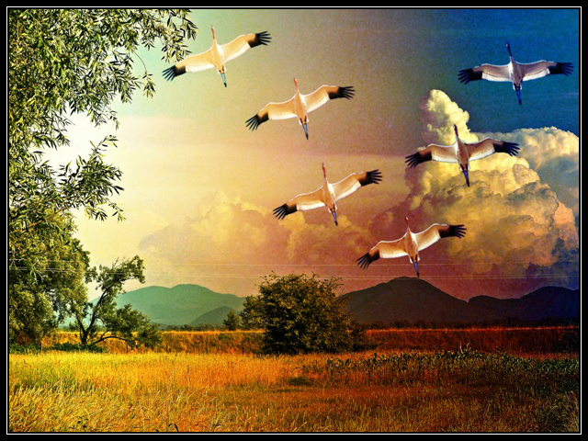
Логічне слідування
Розділ 6 § 23
Наведемо ще приклади таких висловлювань:
Якщо з вирію прилітають птахи, то прийшла весна.

Slide 7
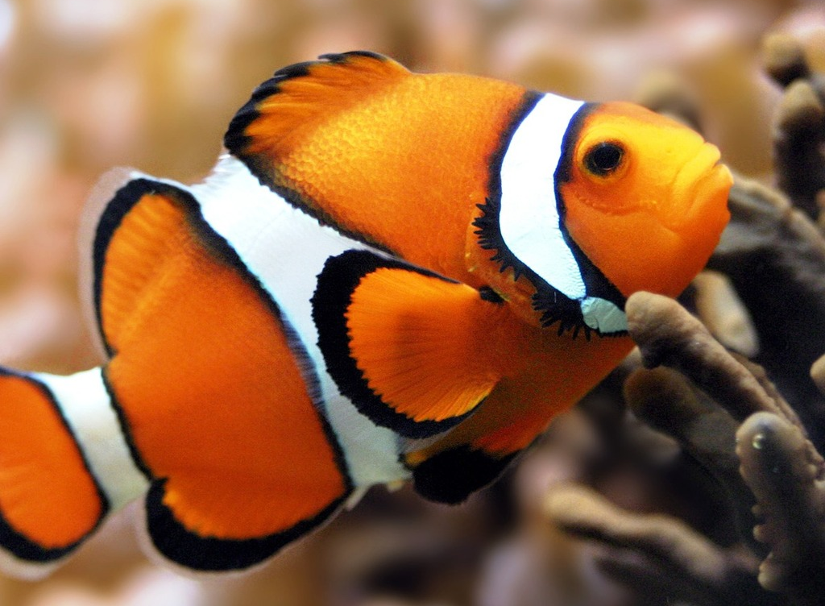
Логічне слідування
Розділ 6 § 23
Якщо ця істота — риба, то вона живе у воді.

Slide 8
Логічне слідування
Розділ 6 § 23
Якщо у прямокутника всі сторони рівні, то цей прямокутник — квадрат.

Slide 9
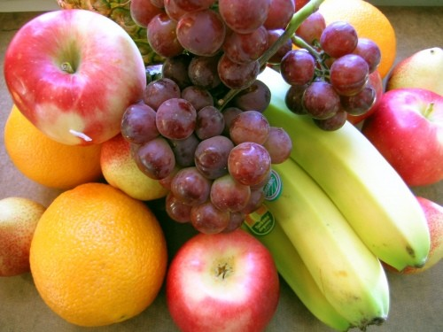
Логічне слідування
Розділ 6 § 23
Якщо їсти немиті фрукти, то можна захворіти.

Slide 10
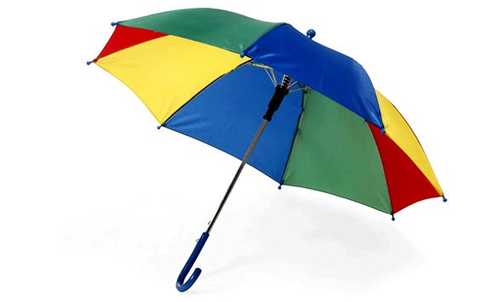
Логічне слідування
Розділ 6 § 23
Якщо на дворі починається дощ, то потрібно брати парасольку.

Slide 11
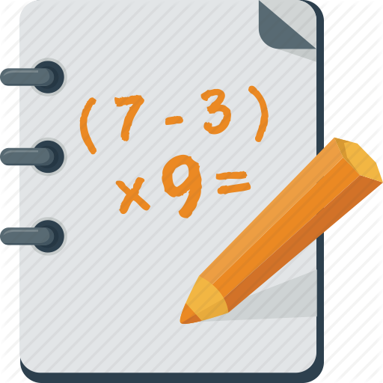
Логічне слідування
Розділ 6 § 23
Якщо не виконати домашнє завдання, то можна отримати незадовільну оцінку.

Slide 12
Логічне слідування
Розділ 6 § 23
Усі ці висловлювання істинні. Проте не кожне висловлювання, утворене шляхом логічного слідування, є істинним. Поміняємо, наприклад, перші та другі частини деяких із наведених висловлювань:
Якщо в хлопчика гарний настрій, то він сміється.

Slide 13
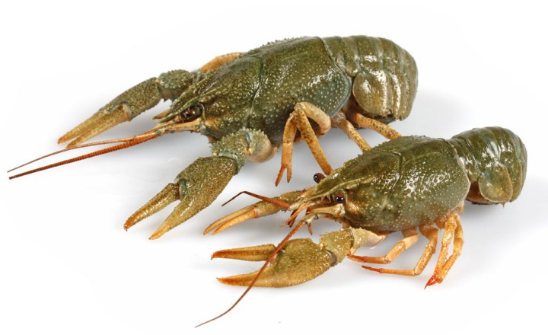
Логічне слідування
Розділ 6 § 23
Якщо істота живе у воді, то ця істота — риба.

Slide 14
Логічне слідування
Розділ 6 § 23
Ці висловлювання хибні, бо ми не завжди сміємося, коли в нас гарний настрій. І у воді живуть не тільки риби, а й інші тварини.
Мистецтво міркувати полягає в умінні робити правильні висновки, тобто утворювати істинні логічні слідування.

Slide 15
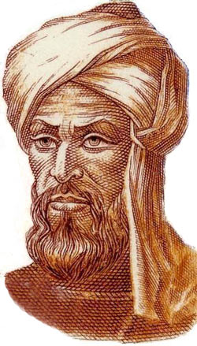
Цікавинки
Розділ 6 § 23
Слово «алгоритм» з'явилося задовго до того, як було побудовано перший комп'ютер. «Книга про індійську лічбу» великого арабського вченого IX ст. Мухаммеда ібн Муси аль-Хорезмі послугувала прототипом багатьох рукописів. Ім'я вченого переклали як «Ал-Горитмі». Згодом способи розв'язування різних задач стали називати алгоритмами.

Slide 16
Запитання і завдання
Розділ 6 § 23
Визнач істинні та хибні висловлювання.
Місто Київ — столиця України.
Україна знаходиться в Європі.
Картину пише художник.
Пральна машина плете павутиння.
Павук має вісім лапок.
У грудні ЗО днів.

Slide 17
Запитання і завдання
Розділ 6 § 23
Утвори заперечення висловлювань
Узимку в Карпатах іде сніг.
Грудень — осінній місяць.
У листопаді ЗО днів.
Слово «стіл» — прикметник.
Мені подобається вчитися.
Які з поданих висловлювань є істинними, а для яких істинними є їх заперечення?

Slide 18
Запитання і завдання
Розділ 6 § 23
Фокусник запропонував глядачам задумати число і виконати певний алгоритм, а потім відгадав число. Поясніть цей фокус.
Задумайте число від 1 до 20.
Додайте до нього 5.
Отриману суму помножте на 3.
Добуток зменште на 15.
Якщо ви назвете мені відповідь, я скажу яке число ви загадали.
(Для цього названий відповідь потрібно розділити на 3. Вийде число, задумане глядачем.)
Notes:
Для цього названий відповідь потрібно розділити на 3. Вийде число, задумане глядачем.)

Slide 19
Запитання і завдання
Розділ 6 § 23
Елзік потрапив у країну, мешканці якої, відповідаючи на два запитання, один раз казали правду, а другий — неправду. Тобто одна з двох відповідей була істинною, а інша — хибною.
Де я перебуваю? — запитав Елзік.
У країні, де всі кажуть тільки правду, — відповіла зеленоока дівчинка.
Як тебе звати? — поцікавився Елзік у дівчинки, що весело дивилася на нього.
Мене звуть Аніта, — відповіла дівчинка, усміхнувшись.
Яке з двох висловлювань є істинним?
Відповідь:
Друге висловлення

Slide 20
Запитання і завдання
Розділ 6 § 23
На полонину вийшли п'ятеро туристів: Тарас, Галина, Сашко, Олена та Михайло. Сашко йде попереду Михайла, Олена — попереду Тараса, але позаду Михайла, Галина — попереду Сашка. В якому порядку йдуть туристи?
Тарас
Михайло
Галина
Олена
Сашко
Хто попереду?

Slide 21
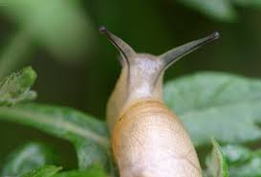
Запитання і завдання
Розділ 6 § 23
По стовбуру повзе слимак. За ніч він піднімається на 6 см, а за день спускається на 3 см. Почавши повзти від основи стовбура, на п'яту ніч він досягне його вершини. Яка висота стовбура рослини?
Відповідь:
18 см.

Slide 22
Робота в зошиті
Розділ 6 § 23
Урок 23
Сторінка 46

Slide 23
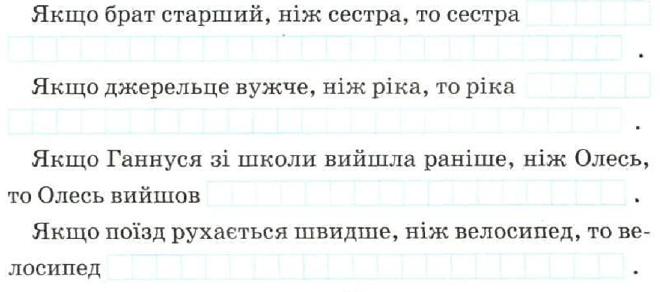
Завдання 1
Розділ 6 § 23
Закінчи висловлювання, щоб воно було істинним.
менша ніж брат
ширша ніж джерельце
зі школи пізніше ніж Гануся
рухається повільніше ніж поїзд

Slide 24
Завдання 2
Розділ 6 § 23
Запиши алгоритм виконання малюнка Олівцем. Розфарбуй отриманий малюнок.

Slide 25
Завдання 3
Розділ 6 § 23
Запиши алгоритм приготування однієї зі страв української кухні.
Алгоритм приготування пшоняної каші.
Покласти пшоно у каструлю з кип'ятком
Додати солі
Закрити кришкою
Варити 10 хвилин
Додати масла
Додати молока

Slide 26
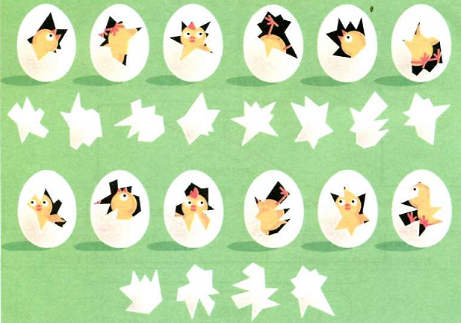
До кожного яйця знайди частину шкаралупи. З'єднай.
Розділ 6 § 23

Slide 27
Домашнє завдання
Розділ 6 § 23
Проаналізувати
§ 23, ст. 103-107

Slide 28
Фізкультхвилинка
Розділ 6 § 23

Slide 29
Правила поведінки та безпеки в комп’ютерному класі
Розділ 6 § 23

Slide 30
Працюємо за комп’ютером
Розділ 6 § 23
Сторінка
104-106

Slide 31
Дякую за увагу!
За новою програмою
Урок 23

